Slide 1
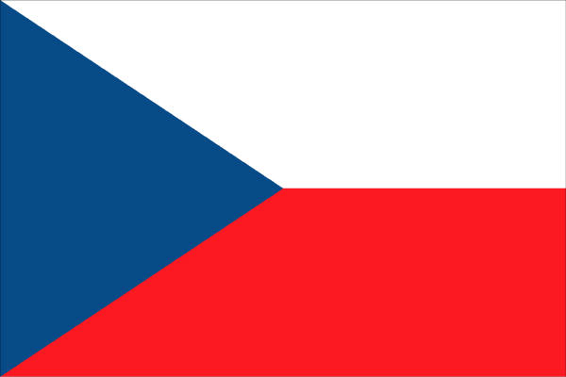

Základní škola a Mateřská škola, Chvalkovice, okres Náchod
CZ.1.07/1.1.05/04.0031 „Rozvoj interaktivních způsobů výuky ve škole“
Mgr. Marie Šimková
VOZ6_04
STÁTNÍ SVÁTKY

Slide 2
Státní svátky České republiky jsou jedny ze dnů vymezených zákonem číslo 245/2000 Sb., ve znění pozdějších předpisů. Kromě státních svátků tento zákon vymezuje také ostatní svátky, dny pracovního klidu a významné dny.
Státní svátky a ostatní svátky jsou dny pracovního klidu.
Významné dny jsou dny pracovními.
Státní svátky na rozdíl od ostatních svátků oslavují českou státnost, zatímco ostatní svátky se vztahují na jiné významné historické události a nebo tradice.
Znáš nějaké státní svátky, které v ČR slavíme?

Slide 3
Státní svátky
K datům připiš jaké státní svátky v tento den slavíme. Informace můžeš vyhledat na internetu či v kalendáři.
Den obnovy samostatného českého státu
1. ledna – _______________________________________________
8. května – _______________________________________________
5. července – _____________________________________________
6. července – _____________________________________________
28. září – ________________________________________________
28. října – __ ______________________________________________
17. listopadu –___________________________________________
Den vítězství
Den slovanských věrozvěstů Cyrila a Metoděje
Den upálení mistra Jana Husa
Den české státnosti
Den vzniku samostatného československého státu
Den boje za svobodu a demokracii

Slide 4
Pojďme si k jednotlivým státním svátkům říct něco bližšího.
Den obnovy samostatného českého státu
Od roku 2001 se 1. leden neslaví jen jako Nový rok, ale také jako státní svátek. Do konce roku 1992 existovala Česká a Slovenská Federativní Republika (ČSFR). Obě republiky měly svou vlastní zákonodárnou národní radu a národní vládu. Centrálními federálními orgány byl prezident, Federální shromáždění a federální vláda. Toto uspořádání platilo do 31. prosince 1992, kdy právně i fakticky zaniká Československo. Společný stát Čechů a Slováků existoval 74 let, dva měsíce a tři dny.
V pátek 1. ledna 1993 vznikly ve střední Evropě dva nové samostatné státy - Česká republika a Slovenská republika.

Slide 5
Den vítězství
Za konec války v Evropě se považuje kapitulace německých vojsk v květnu 1945. Ta vstoupila v platnost dne 8. května, ve 23:01 hodin středoevropského času, což odpovídalo jedné minutě po půlnoci dne 9. května moskevského času. Proto se ve většině vítězných a osvobozených států považuje za tzv. „Den vítězství“ neboli „Den osvobození od fašismu“ 8. květen, zatímco v zemích bývalého Sovětského svazu je to 9. květen.

Slide 6
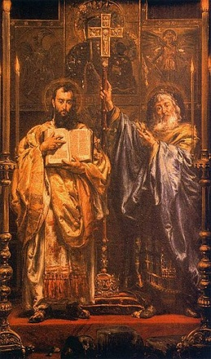
Den slovanských věrozvěstů
Svatí Konstantin (Cyril) a Metoděj, označováni někdy jednoduše jako bratři ze Soluně, jsou známí jako apoštolové Slovanů nebo také Slovanští věrozvěsti. V rámci své misie na Velké Moravě, kam byli pozváni knížetem Rostislavem, vytvořili písmo hlaholici a prosadili staroslověnštinu jako bohoslužebný jazyk.
Papež Lev XIII. okružním listem „Grande munus“ ze 30. září 1880 vyzdvihl zásluhy svatých bratří. Tento papež stanovil svátek svatého Cyrila a Metoděje na den 5. července, ovšem bez zřejmé souvislosti s životem svatých slovanských apoštolů i mimo jakoukoliv souvislost s cyrilometodějstvím obecně.
Obr. 1.

Slide 7
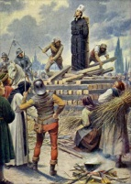
Den upálení mistra Jana Husa
6. července 1415 jednalo XV. zasedání sněmu v případu mistra Jana Husa. Byl přečten průběh procesu a Husovy nauky.. Hus se chtěl znovu hájit, avšak byl umlčen, protože obsahem jednání již nebylo slyšení, ale vynesení rozsudku.
Jan Hus byl prohlášen za zatvrzelého kacíře. Podle církevního práva měl být degradován. Hus znovu odmítl odvolat. Sněm prohlásil, že s Husem již nemá nic do činění a předal jej světskému rameni s žádostí, aby bylo ušetřeno jeho života.
Král Zikmund, zastupující svého bratra Václava, odevzdal Husa místnímu pánu, který jej vydal k provedení rozsudku radě města Kostnice. Poté, co byl přivázán k hranici, přijel Zikmundův maršálek a nabídli Husovi z králova rozkazu odvolání, aby si zachoval život. Hus odmítl a hranice byla zapálena. Hranice i s Husovými ostatky byla po upálení vhozena do řeky Rýna, aby si jeho přívrženci neudělali z hrobu poutní místo.
Vzpomeneš si na přezdívku krále Zikmunda?
Obr. 2.

Slide 8
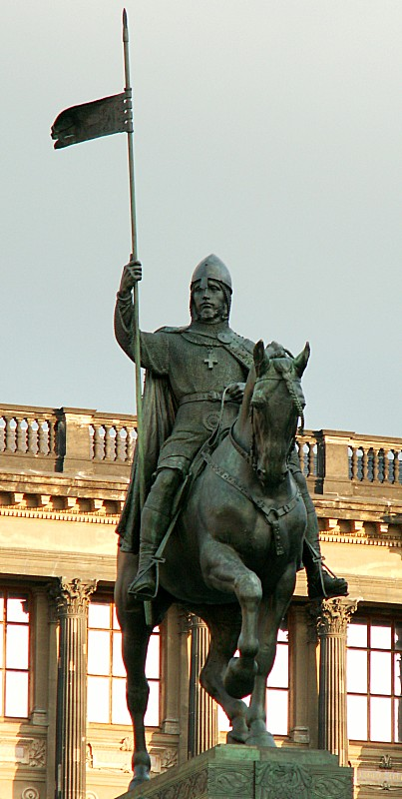
Den české státnosti
Den české státnosti je státní svátek, který připadá na 28. září, neboť toho dne byl svým bratrem zabit český kníže sv. Václav. Původní poslanecký návrh zákona o státních svátcích s ním nepočítal.
Byl zavražděn ve Staré Boleslavi, sídle svého bratra Boleslava, který díky tomu převzal vládu. Po smrti začal být Václav uctíván jako svatý pro svou zbožnost (vlastnoruční pěstování vína a obilí pro svaté přijímání, péči o chudé, otroky a vězně, stavění kostelů, kácení šibenic a model ap.) a posmrtné zázraky. Později se stal symbolem českého státu, např. v Kodexu vyšehradském, na mincích apod.
Obr. 3.

Slide 9
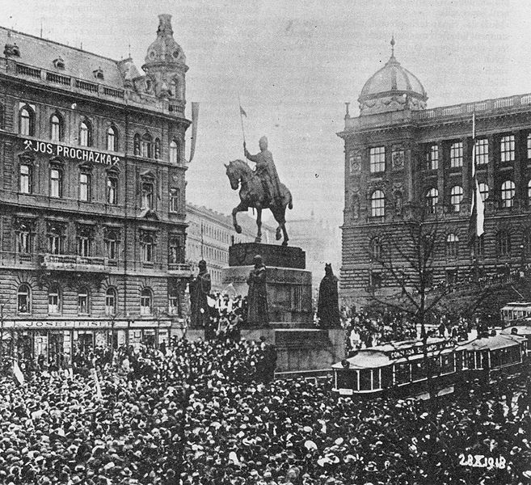
Den vzniku samostatného československého státu
Vznik Československa byl proces, který vedl k ustavení samostatného Československa. Československo bylo vyhlášeno 28. října 1918. Jeho hranice byly vymezeny mírovými smlouvami a z nich vycházejícími rozhodnutími v rámci versailleského mírového systému.
Podmínky obsahovaly i uznání autonomie národů Rakousko-Uherska, které si lid vyložil jako uznání nezávislosti. Tato zpráva se stala impulsem k živelným demonstracím, při nichž lid jásal v ulicích a ničil symboly Rakousko-Uherska. Na večer téhož dne vydal Národní výbor první zákon, „zákon o zřízení samostatného státu československého“. Tentýž den byli do Národního výboru přibráni 4 slovenští zástupci, zástupci Němců a Maďarů nebyli přizvání.
Poznáš kde se konala tato demonstrace?
Obr. 4.

Slide 10
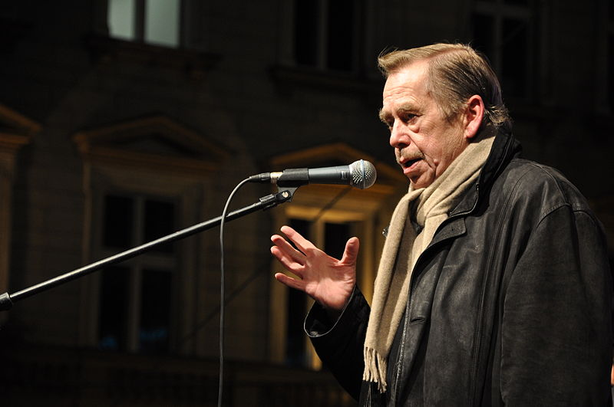
Den boje za svobodu a demokracii
17. listopad, po světě známý také jako Mezinárodní den studenstva, se v Česku vztahuje ke dvěma historickým milníkům, které od sebe dělí přesně půl století: uzavření českých vysokých škol v roce 1939 a začátek sametové revoluce v roce 1989.
Od roku 2000 se obě události v České republice uctívají státním svátkem. Do té doby měl 17. listopad statut významného dne. Výročí boje studentů za svobodu a demokracii si připomínají i občané Slovenské republiky.
Tento den je rovněž Mezinárodním dnem studenstva, který odkazuje právě na události v protektorátu roku 1939. Rozbuškou k nim se stala pražská demonstrace po pohřbu studenta Jana Opletala 15. listopadu 1939, která přerostla v protiokupační protesty. Opletal podlehl čtyři dny předtím následkům střelného zranění, jež utrpěl během násilného potlačení tiché demonstrace studentů u příležitosti 21. výročí vzniku Československa.
Adolf Hitler poté nařídil uzavření všech českých vysokých škol, k němuž došlo právě 17. listopadu. V zemi proběhlo rozsáhlé zatýkání mezi studenty. Více než tisícovka jich byla převezena do koncentračního tábora Sachsenhausen, z nějž už se někteří nevrátili. V bývalých ruzyňských kasárnách pak Němci popravili devět studentů, kteří podle nich stáli v čele studentských organizací.
Poznal jsi osobu na obrázku?
Obr. 5.

Slide 11
Anotace: Prezentace slouží jako textový a obrazový materiál k výuce kapitoly Státní svátky ČR. Je doplněna o interaktivní prvky umožňující zejména zopakování a zapamatování učiva.
Obr. 1.: Wikipedia: the free encyclopedia [online]. San Francisco (CA): Wikimedia Foundation, 2001- [cit. 2012-08-20]. Dostupné z: http://cs.wikipedia.org/wiki/Soubor:Cyril_and_Methodius.jpg
Obr.2.: Wikipedia: the free encyclopedia [online]. San Francisco (CA): Wikimedia Foundation, 2001- [cit. 2012-08-20]. Dostupné z: http://upload.wikimedia.org/wikipedia/commons/e/e1/Muttich%2C_Kamil_Vladislav_-Mistr_Jan_Hus_na_hranici_v_Kostnici_1415.jpg
Obr.3.: Wikipedia: the free encyclopedia [online]. San Francisco (CA): Wikimedia Foundation, 2001- [cit. 2012-08-20]. Dostupné z: http://cs.wikipedia.org/wiki/Soubor:Wenceslaus_I_Duke_of_Bohemia_equestrian_statue_in_Prague_1.jpg
Obr.4.: Wikipedia: the free encyclopedia [online]. San Francisco (CA): Wikimedia Foundation, 2001- [cit. 2012-08-20]. Dostupné z: http://cs.wikipedia.org/wiki/Soubor:28._%C5%99%C3%ADjen_1918.jpg
Obr.5.: Wikipedia: the free encyclopedia [online]. San Francisco (CA): Wikimedia Foundation, 2001- [cit. 2012-08-20].
Ostatní obrázky Klipart.

